Slide 1

Veszélyhelyzeti kommunikáció élesben
A 2013. március 15-i rendkívüli események a szakemberek szemszögéből
A HTE azonos című szakmai fórumának tapasztalatai
Dr. Maros Dóra, Óbudai Egyetem

Slide 2

A TÉNYEK
A 2013 márciusi rendkívüli időjárás során március 14-én délután hirtelen jött lehűlés, havazás és viharos szél miatt veszélyhelyzet alakult ki Magyarországon. A Dunántúl középső sávjában valamint az ország északkeleti részében az utak járhatatlanná váltak, sok települést nem lehetett megközelíteni. Akadozott a vasúti közlekedés és az áramszolgáltatás is. Több ezren rekedtek az utakon köztük voltak, akik 24 órán keresztül nem kaptak segítséget.

Slide 3
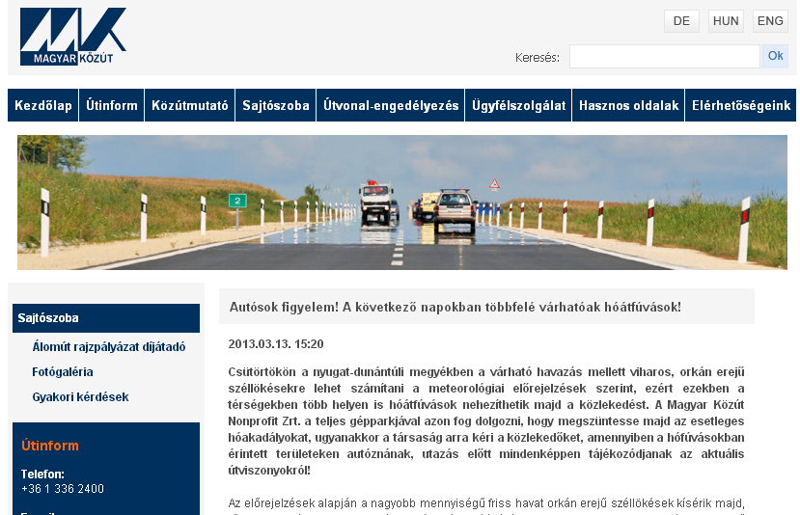
ELŐZMÉNYEK - MK

Slide 4
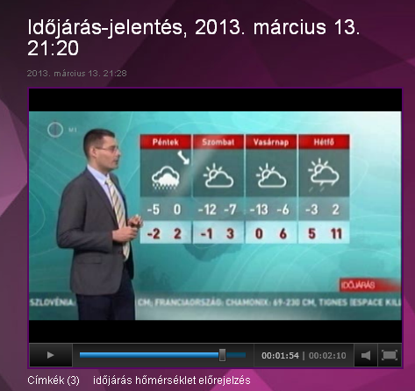
ELŐZMÉNYEK - MET
Viharos északi szél
Havazás a Dunántúlon
http://videotar.mtv.hu/Videok/2013/03/13/21/Idojaras_jelentes_2013_marcius_13_21_20.aspx

Slide 5
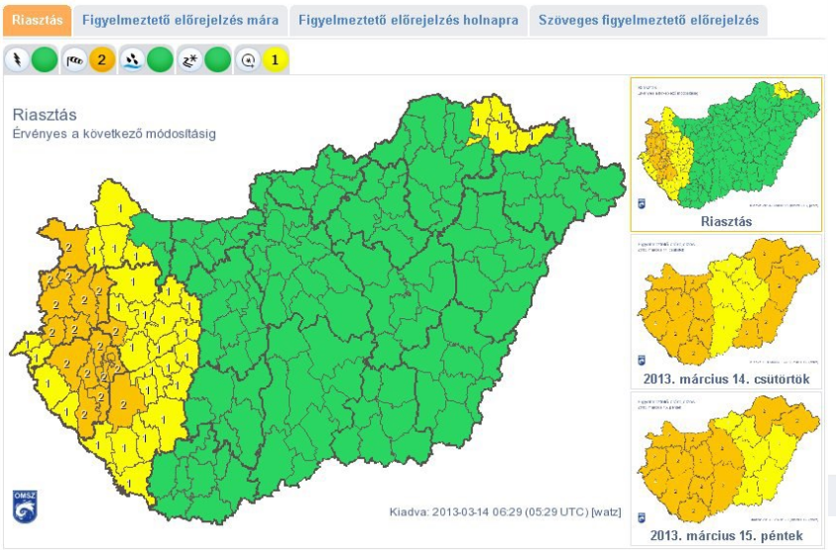
MET március 14: 06.29
http://www.facebook.com/orszagosmeteorologiaiszolgalat

Slide 6
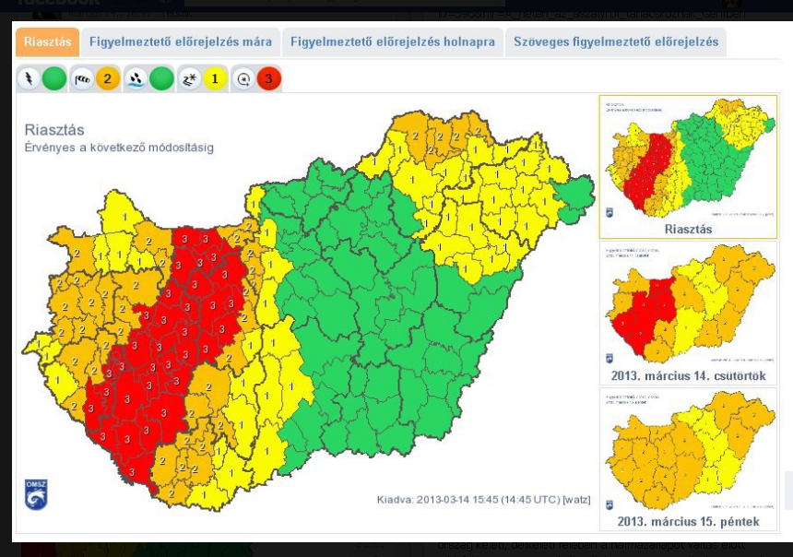
MET március 14: 15.45
http://www.facebook.com/orszagosmeteorologiaiszolgalat

Slide 7
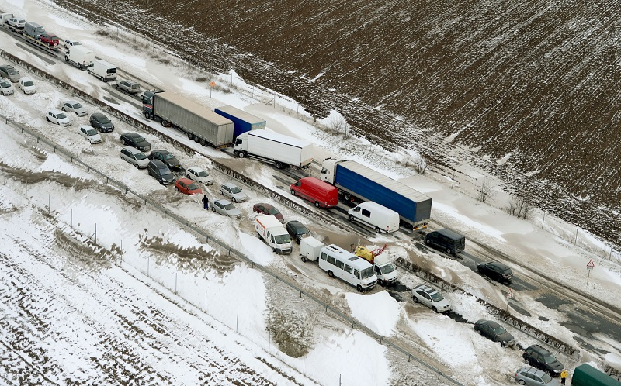
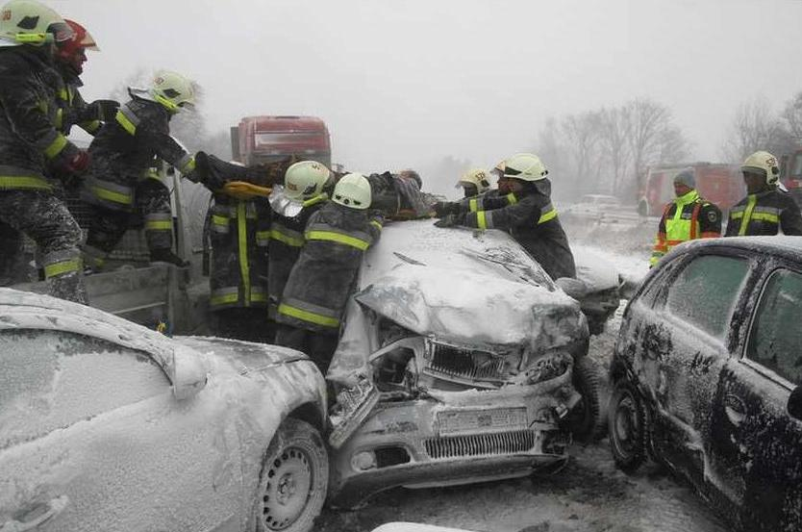
Balesetek…
Negyven gépkocsi ütközött össze az M7-es autópályán

Slide 8
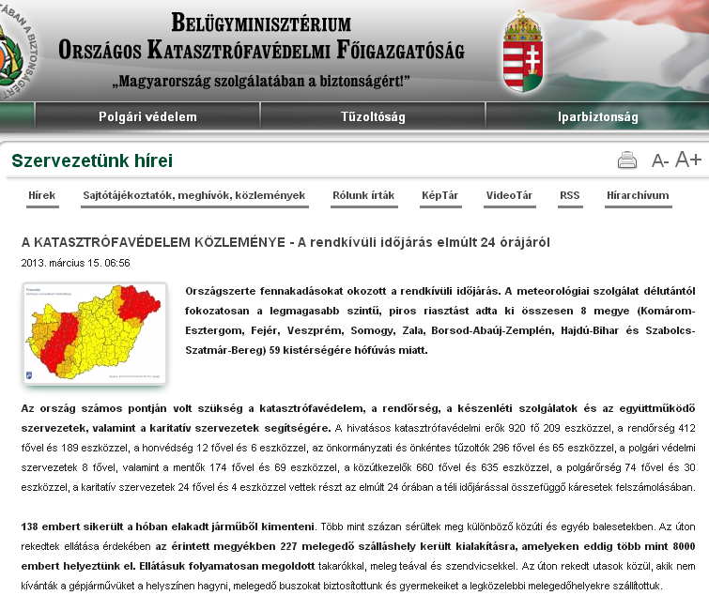
OKF március 15.: 06.56

Slide 9
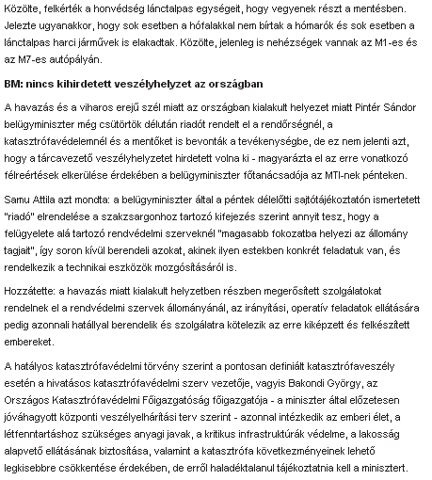
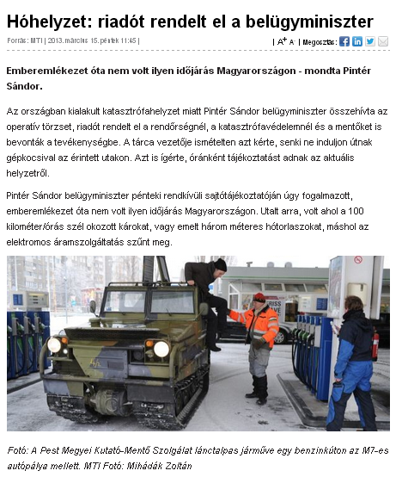
RIADÓ!
Pintér Sándor belügyminiszter csak március 15-én délelőtt rendelt el riadót, azaz magasabb készültségi szintet a belügyi szerveknél, a kormány azonban veszélyhelyzetet
egyáltalán nem hirdetett ki.

Slide 10
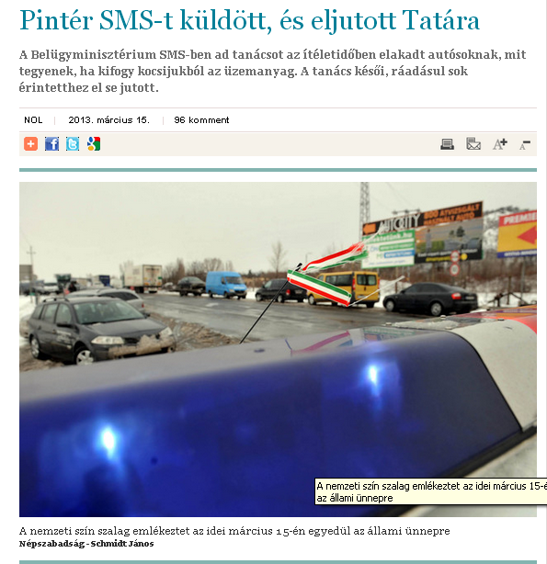
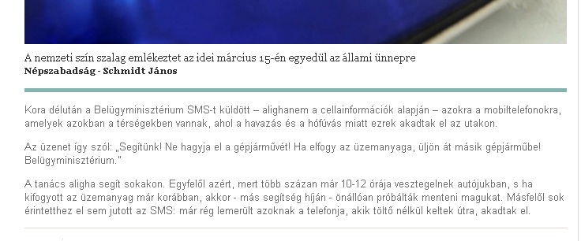
SMS Belügyminisztérium
…pedig minden ügyfél megkapta…
http://nol.hu/belfold/pinter_sms-ben_kuzd_a_hoval

Slide 11
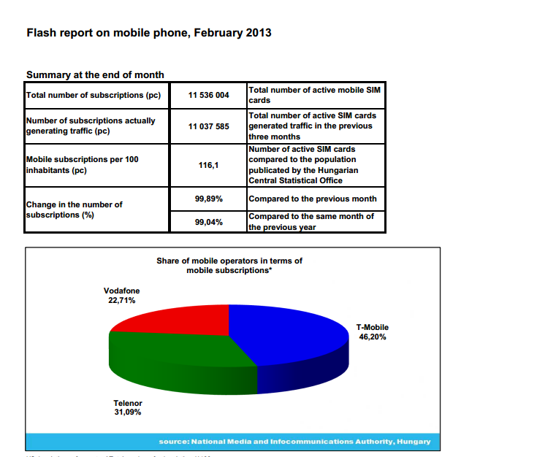
Hányan kaptak SMS-t?
VODAFONE
(2,5 MILLIÓ)
T-MOBIL
(5 MILLIÓ)
TELENOR
http://english.nmhh.hu/dokumentum/156811/mobilhang_gyj_2013_febr_eng.pdf

Slide 12
KRITIKÁK
Több mentésben résztvevő hivatásos és civil panaszkodott arról, hogy nem kapott megfelelő információt a mentést irányító operatív törzstől, illetve az engedélyek kései megadása hátráltatta a mentést.
Számos bajba jutott autós azt mondta, hogy a rendőrök semmiféle információt nem tudtak adni a mentés várható időtartamáról és a kilátásokról.

Slide 13

DOMINO EFFECT?
A felfokozott érdeklődés miatt fellépő túlterhelés hatására összeomlott vagy akadozott számos népszerű közlekedési tájékoztató honlap működése (utinform.hu, elvira.hu, autopalya.hu, police.hu)
A legtöbben telefonon sem kaptak tájékoztatást az illetékesektől (például az autópálya-kezelő ügyeletétől vagy az állami közútkezelőtől), mert náluk is túl voltak terhelve a vonalak vagy nem rendelkeztek pontos adatokkal a közlekedési nehézségekről.
SEGÉLYHÍVÓK?

Slide 14
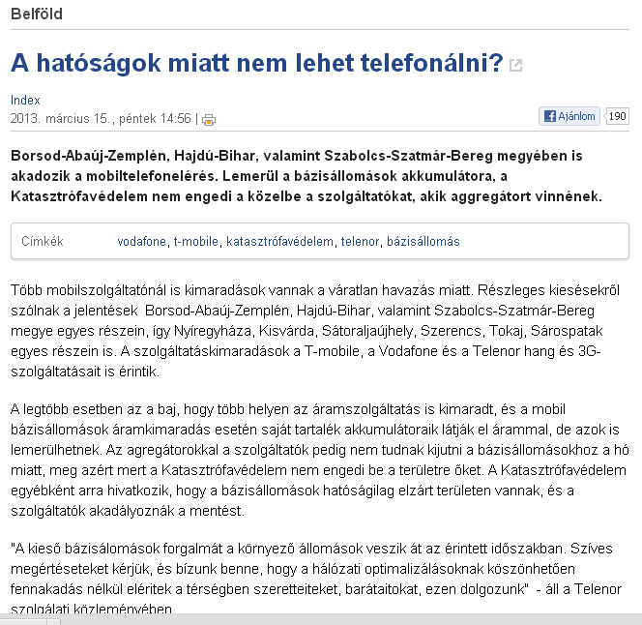
MOBIL vs OKF?

Slide 15


Slide 16
Hozzászólások
A mobil hálózatokban a tápellátás kiesése (Borsod, Hajdú-Bihar és Szabolcs-Szatmár megyékben) jelentős zavarokat okozott a szolgáltatásokban.
Az EDR csak a mentők és rendőrség között működött, a rendőrség és katasztrófavédelem között nem, a kommunikáció csak mobilon keresztül volt lehetséges.
Az MTVA nem kapott felhatalmazást se a részletes és aktuális tájékoztatásra, se a riasztásra! (ne feledjük, ünnepnap volt!)
A 112 hívások bedugultak, a hívások a Bp-i központba futottak, azokat nem lehetett kezelni!
A Győri Ozone rádió folyamatosan 48 órában tájékoztatott , segített….. felajánlotta a tájékoztatás lehetőségét a „hivatalos szerveknek”……NEM ÉLTEK VELE!

Slide 17
Vélemények
Minden szervezet a saját dolgával volt elfoglalva….. ……(hibaelhárítás, gyors döntéshozatal, intézkedések, mozgósítás, mentés….)
Minden szervezet csak a saját erőforrásaira (humán, eszköz, kommunikáció stb.) támaszkodhatott….
Minden szervezet az összes költséget maga finanszírozta…..(nem volt kihirdetett veszélyhelyzet)!
Minden szervezet panaszkodott:
NEM VOLT KORMÁNYZATI SZINTŰ KOORDINÁCIÓ, NEM VOLT INFORMÁCIÓ! HIÁNYOZTAK A HORIZONTÁLIS ÉS VERTIKÁLIS KOMMUNIKÁCIÓS CSATORNÁK!

Slide 18
Következtetések
Hiányzik egy egységes, átgondolt és szervezett válságreagálási kommunikációs terv veszélyhelyzetek kezelésére!
Hiányoznak a szabályozások!
Hiányoznak a felelősök!
Hiányoznak a pénzügyi források!

Slide 19
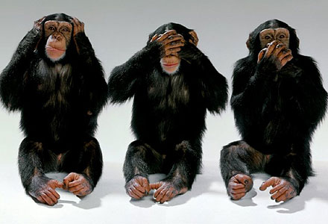
….és végül…..
…..még meddig?……és milyen áron?

Slide 20
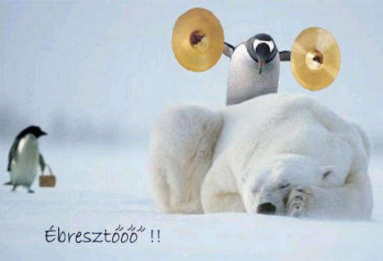
KÖSZÖNÖM A MEGTISZTELŐ FIGYELMET!
maros.dora@kvk.uni-obuda.hu

